Slide 1
Serviços de Redes de Computadores
Acesso remoto:
Arquitetura; Instalação e configuração de serviço de SSH e FTP.

Slide 2
Acesso Remoto
O acesso remoto refere-se à capacidade de se conectar e acessar recursos ou serviços em uma rede a partir de um local geograficamente separado da própria rede.
Ele permite que os usuários estabeleçam uma conexão com uma rede ou um dispositivo específico na rede remotamente, geralmente por meio do uso de protocolos e tecnologias de comunicação, como Internet e redes privadas virtuais (VPNs).

Slide 3
Acesso Remoto
O acesso remoto permite que indivíduos ou organizações interajam com recursos de rede, incluindo arquivos, aplicativos, bancos de dados e sistemas, como se estivessem fisicamente presentes na mesma rede.
Ele fornece benefícios de flexibilidade, conveniência e produtividade, permitindo que os usuários acessem recursos de locais remotos, como residências, escritórios ou outros ambientes externos.

Slide 4
Acesso Remoto
O conceito de acesso remoto envolve o estabelecimento de uma conexão segura e autenticada entre o usuário ou dispositivo remoto e a rede.
Isso garante que o acesso seja concedido apenas a indivíduos autorizados e protege as informações confidenciais contra acesso não autorizado ou interceptação durante a transmissão.

Slide 5
Acesso Remoto
Os métodos de acesso remoto podem variar dependendo da infraestrutura de rede específica, protocolos e medidas de segurança em vigor.
As tecnologias comuns de acesso remoto incluem redes privadas virtuais (VPNs), protocolos de área de trabalho remota (RDP), shell seguro (SSH), interfaces baseadas na Web e outros serviços de acesso remoto fornecidos por administradores de rede e sistema.

Slide 6
Acesso Remoto
Virtual Private Network (VPN): As VPNs estabelecem uma conexão criptografada segura em uma rede pública (geralmente a Internet) entre um usuário remoto e uma rede privada.
Ao usar um cliente VPN, os usuários remotos podem acessar recursos na rede privada como se estivessem diretamente conectados a ela.
Remote Desktop Protocol (RDP): o RDP permite que os usuários acessem e controlem remotamente um computador ou servidor por meio de uma conexão de rede.
Ele permite que os usuários interajam com a área de trabalho de um sistema remoto como se estivessem sentados na frente dela.
O Remote Desktop Services (RDS) da Microsoft é uma implementação popular do RDP.

Slide 7
Acesso Remoto
Secure Shell (SSH): SSH é um protocolo de rede criptográfica que fornece acesso remoto seguro a uma interface de linha de comando de um sistema remoto.
Ele permite que os usuários façam login com segurança em servidores remotos e executem comandos remotamente.
O SSH é amplamente usado em sistemas do tipo Unix.
Serviços de acesso remoto (RAS): RAS é um recurso fornecido por alguns sistemas operacionais que permite que usuários remotos se conectem a uma rede e acessem seus recursos.
O RAS normalmente oferece suporte a conexões dial-up, rede privada virtual (VPN) e outros tipos de tecnologias de acesso remoto

Slide 8
Acesso Remoto
Interfaces baseadas na Web: Muitos serviços de rede fornecem interfaces baseadas na Web que permitem o acesso remoto por meio de um navegador da Web padrão.
Essas interfaces geralmente são protegidas com criptografia HTTPS e fornecem uma maneira amigável de gerenciar e acessar recursos de rede remotamente.
Serviços de terminal/área de trabalho remota: Os serviços de terminal (Windows) ou os serviços de área de trabalho remota (RDS) permitem que os usuários acessem o ambiente de área de trabalho do servidor remotamente.
Ele fornece uma experiência de interface gráfica do usuário (GUI) e oferece suporte a várias sessões simultâneas.

Slide 9
Acesso Remoto
Virtualização e plataformas de nuvem: tecnologias de virtualização e plataformas de nuvem oferecem recursos de acesso remoto.
Ao implantar máquinas virtuais (VMs) ou instâncias de contêiner em um ambiente virtualizado ou na nuvem, os usuários podem acessar e gerenciar remotamente esses recursos usando vários métodos de acesso remoto, como SSH ou consoles baseados na web.
Estas são apenas algumas das formas mais relevantes de acesso remoto a serviços de rede.
A escolha do método depende dos requisitos específicos, considerações de segurança e do tipo de serviço de rede que está sendo acessado.

Slide 10
SSH
Protocolo SSH
Empresa SSH
Comando do Linux SSH

Slide 11
Protocolo SSH
O protocolo SSH é um padrão para login remoto seguro de um computador para outro.
Ele fornece várias opções alternativas para autenticação forte e protege a segurança e a integridade das comunicações com criptografia forte.
É uma alternativa segura aos protocolos de login não protegidos (como telnet, rlogin) e métodos de transferência de arquivos inseguros (como FTP )

Slide 12
Empresa SSH
Em 1995 após um ataque de detecção de senha em sua rede universitária, Tatu Ylönen projetou a primeira versão do protocolo Secure Shell (SSH).
Ylönen publicou o SSH como código aberto no verão de 1995 para preencher um vazio significativo na criptografia.
“Eu era um pesquisador universitário na época e não sabia nada sobre criptografia. Mas li um livro sobre isso, conversei com amigos e em três meses criei um programa chamado SSH.”

Slide 13
SSH
Quando o protocolo SSH se tornou popular, Tatu Ylonen o levou ao IETF para padronização. Agora é um padrão da Internet descrito nos seguintes documentos:
RFC 4251 - A arquitetura do protocolo Secure Shell (SSH)
RFC 4253 - Protocolo da Camada de Transporte Secure Shell (SSH)
RFC 4252 - Protocolo de Autenticação Secure Shell (SSH)
RFC 4254 - Protocolo de Conexão Secure Shell (SSH)

Slide 14
‘comando’ SSH
O comando ssh fornece uma conexão criptografada segura entre dois hosts em uma rede insegura.
Essa conexão também pode ser usada para acesso ao terminal, transferência de arquivos e para tunelamento de outros aplicativos.
Os aplicativos gráficos X11 também podem ser executados com segurança por SSH a partir de um local remoto.

Slide 15
‘comando’ SSH
Existem outros comandos SSH além do cliente ssh.
ssh-keygen - cria um par de chaves para autenticação de chave pública
ssh-copy-id - configura uma chave pública como autorizada em um servidor
ssh-agent - agente para manter a chave privada para logon único
ssh-add - ferramenta para adicionar uma chave ao agente
scp - cliente de transferência de arquivos com interface de comando semelhante a RCP
sftp - cliente de transferência de arquivos com interface de comando semelhante a FTP
sshd - servidor OpenSSH

Slide 16
SSH
A maneira mais comum de se conectar a um servidor Linux remoto é por meio do SSH.
Ao se conectar por meio de SSH, você faz login usando uma conta que existe no servidor remoto.

Slide 17
SSH
Ao conectar-se por meio do SSH, você será direcionado para uma sessão de shell
Durante sua sessão SSH, quaisquer comandos que você digitar em seu terminal local serão enviados por meio de um túnel SSH criptografado e executados em seu servidor.

Slide 18
SSH
A conexão SSH é implementada usando um modelo cliente-servidor.
Isso significa que, para que uma conexão SSH seja estabelecida, a máquina remota deve estar executando um software chamado daemon SSH.
Este software escuta conexões em uma porta de rede específica, autentica solicitações de conexão e gera o ambiente apropriado se o usuário fornecer as credenciais corretas.

Slide 19
SSH
O computador do usuário deve ter um cliente SSH. Este é um software que sabe se comunicar usando o protocolo SSH e pode receber informações sobre o host remoto ao qual se conectar, o nome de usuário a ser usado e as credenciais que devem ser passadas para autenticação.
O cliente também pode especificar certos detalhes sobre o tipo de conexão que deseja estabelecer.

Slide 20
Como o SSH autentica os usuários
Os clientes podem se autenticar usando senhas (menos seguras e não recomendadas) ou chaves SSH, que são muito seguras.
Os logins de senha são criptografados e são fáceis de entender para novos usuários.

Slide 21
Como o SSH autentica os usuários
No entanto, bots automatizados e usuários mal-intencionados frequentemente tentam autenticar contas que permitem logins baseados em senha, o que pode comprometer a segurança.
Por esse motivo, recomenda-se sempre configurar a autenticação baseada em chave SSH para a maioria das configurações.

Slide 22
SSH
O protocolo SSH consiste em três componentes principais:
• SSH Transport Layer Protocol - fornece autenticação do servidor, confidencialidade e integridade
• Protocolo de autenticação de usuário SSH - autentica o cliente para o servidor
• Protocolo de conexão SSH - multiplexa o túnel criptografado em vários canais lógicos (permite sessão shell segura, TCP encaminhamento/túnel de porta, etc.)

Slide 23
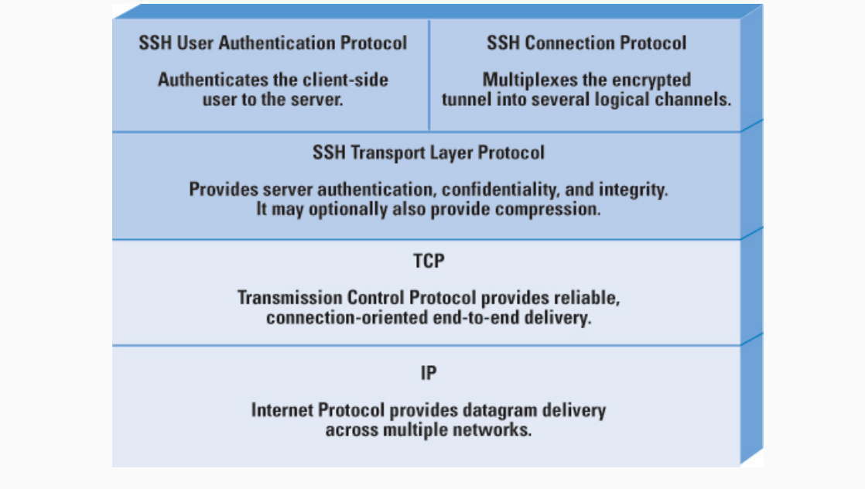
SSH

Slide 24
SSH
O SSH TLP geralmente é executado em TCP/IP; quando usado sobre TCP, o servidor normalmente escuta as conexões na porta 22. Fornece:
• criptografia de dados do usuário
• autenticação do servidor (com base na(s) chave(s) de host assimétrica(s)
• proteção de integridade (origem e dados)
• compactação de dados antes da criptografia (opcional)
Método de troca de chaves, algoritmo de chave pública, algoritmo de criptografia simétrica, algoritmo de autenticação de mensagem e algoritmo de hash são todos negociados (RFC 4253).

Slide 25
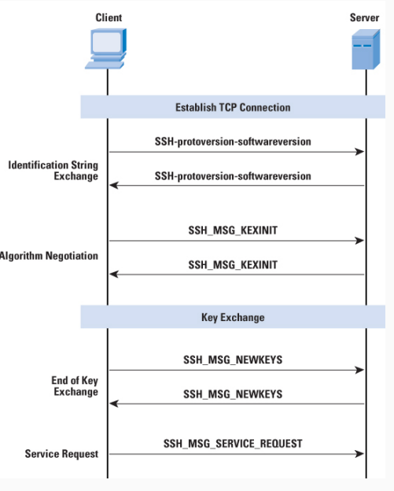

Slide 26
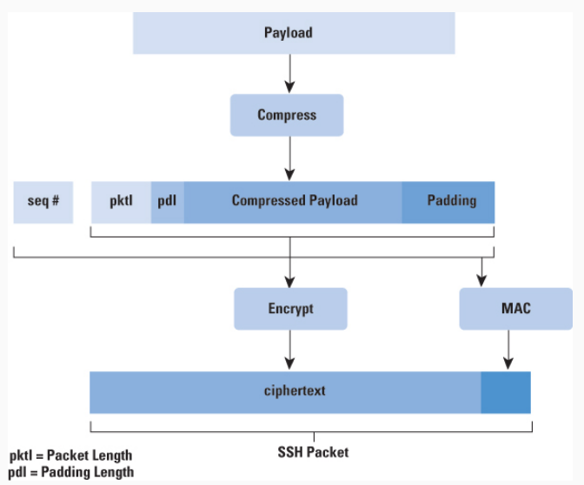
SSH TLP Packet Formation

Slide 27
SSH TLP Pacote
Algoritmos de criptografia e autenticação, chaves de criptografia, IVs são negociados durante a troca de chaves.
Algoritmos e modos (AES, 3DES, CBC, CTR, etc.) podem ser diferentes em cada direção.
Antes de criptografar, o pacote é preenchido aleatoriamente:
O MAC não é criptografado.

Slide 28
Como o SSH autentica os usuários
As chaves SSH são um conjunto correspondente de chaves criptográficas que podem ser usadas para autenticação.
Cada conjunto contém uma chave pública e uma chave privada.
A chave pública pode ser compartilhada livremente sem preocupação, enquanto a chave privada deve ser cuidadosamente guardada e nunca exposta a ninguém.

Slide 29
Como o SSH autentica os usuários
Para autenticar usando chaves SSH, um usuário deve ter um par de chaves SSH em seu computador local.
No servidor remoto, a chave pública deve ser copiada para um arquivo dentro do diretório inicial do usuário em ~/.ssh/authorized_keys.
Este arquivo contém uma lista de chaves públicas, uma por linha, que estão autorizadas a fazer login nesta conta.

Slide 30
Como o SSH autentica os usuários
Quando um cliente se conecta ao host, desejando usar a autenticação de chave SSH, ele informará ao servidor essa intenção e informará ao servidor qual chave pública usar.
O servidor então verifica seu arquivo local (authorized_keys) em busca da chave pública, gera uma string aleatória e a criptografa usando a chave pública.
Esta mensagem criptografada só pode ser descriptografada com a chave privada associada.
O servidor enviará esta mensagem criptografada ao cliente para testar se ele realmente possui a chave privada associada.

Slide 31
Como o SSH autentica os usuários
Ao receber esta mensagem, o cliente irá descriptografá-la usando a chave privada e combinar a string aleatória que é revelada com um ID de sessão previamente negociado.
Em seguida, ele gera um hash MD5 desse valor e o transmite de volta ao servidor.
O servidor já tinha a mensagem original e o ID da sessão, então ele pode comparar um hash MD5 gerado por esses valores e determinar que o cliente deve ter a chave privada.

Slide 32
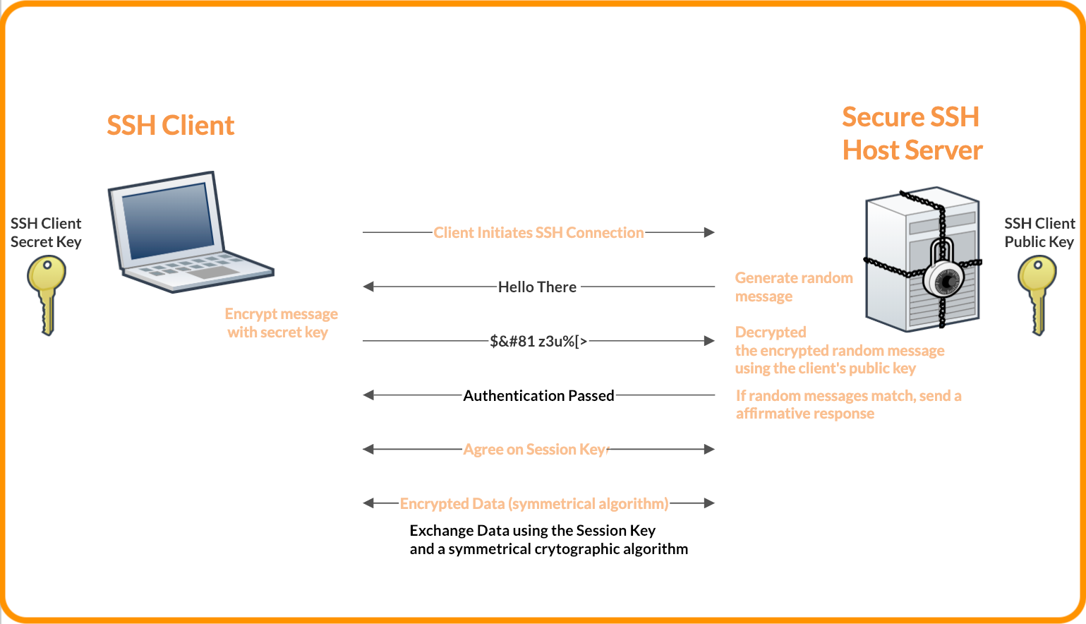
Como o SSH autentica os usuários

Slide 33
SSH Port Forwarding
Tunelamento SSH ou encaminhamento de porta SSH é um método de criar uma conexão SSH criptografada entre um cliente e uma máquina servidora através da qual as portas de serviços podem ser retransmitidas.

Slide 34
SSH Port Forwarding
O encaminhamento SSH é útil para transportar dados de rede de serviços que usam um protocolo não criptografado, como VNC ou FTP, acessando conteúdo com restrição geográfica ou contornando firewalls intermediários.
Basicamente, você pode encaminhar qualquer porta TCP e encapsular o tráfego por uma conexão SSH segura.

Slide 35
SSH Port Forwarding
Existem três tipos de encaminhamento de porta SSH:
Encaminhamento de porta local. - Encaminha uma conexão do cliente para o servidor SSH e, em seguida, para a porta do host de destino.
Encaminhamento de porta remota. - Encaminha uma porta do servidor para o cliente e, em seguida, para a porta do host de destino.
Encaminhamento dinâmico de porta. - Cria um servidor proxy SOCKS que permite a comunicação em várias portas.

Slide 36
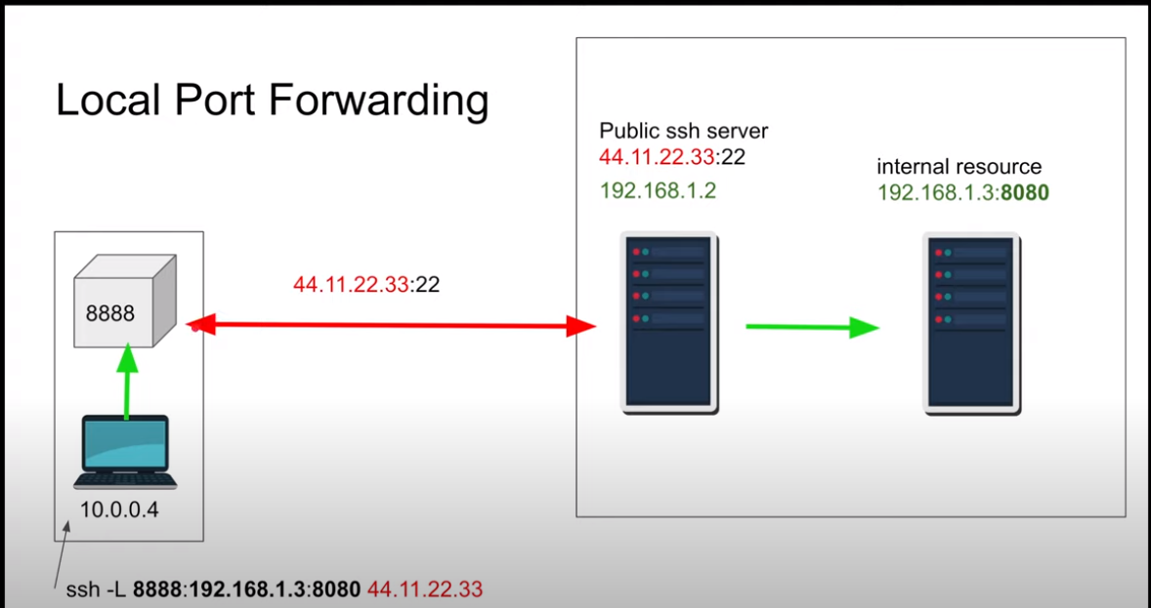
Local Port Forwarding

Slide 37
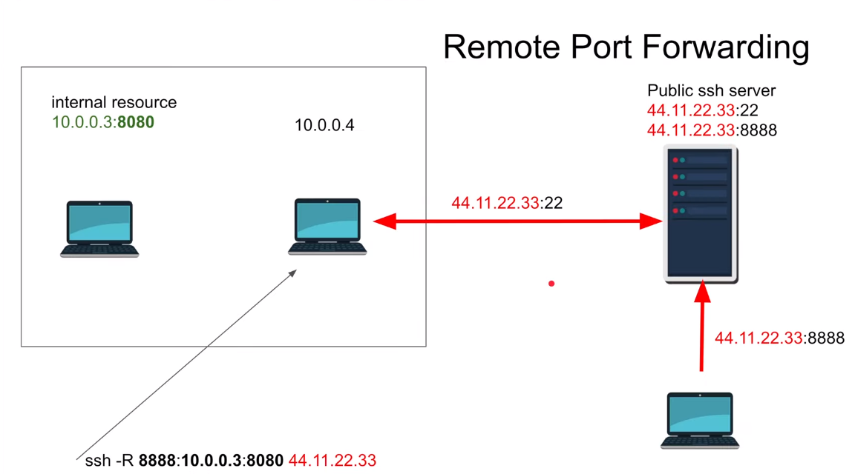
Remote Port Forwarding

Slide 38
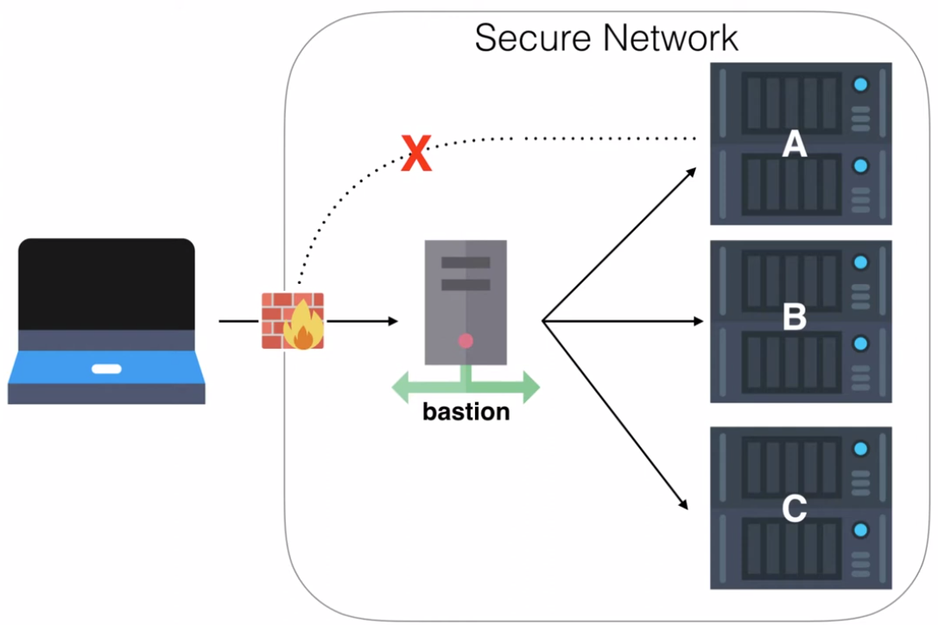
“jump server”

Slide 39
Encaminhamento dinâmico de porta
O encaminhamento dinâmico de porta permite criar um soquete na máquina local (cliente ssh), que atua como um servidor proxy SOCKS.
Quando um cliente se conecta a esta porta, a conexão é encaminhada para a máquina remota (servidor ssh), que é então encaminhada para uma porta dinâmica na máquina de destino.
Dessa forma, todos os aplicativos que usam o proxy SOCKS se conectarão ao servidor SSH e o servidor encaminhará todo o tráfego para seu destino real.

Slide 40
FTP
File Transfer Protocol (FTP) é um protocolo de camada de aplicativo que move arquivos entre sistemas de arquivos locais e remotos.
Ele roda sobre o TCP, como o HTTP. Para transferir um arquivo, 2 conexões TCP são usadas pelo FTP em paralelo: conexão de controle e conexão de dados.

Slide 41
FTP
FTP é um protocolo de comunicação padrão.
Existem vários outros protocolos, como o HTTP, que são usados ​​para transferir arquivos entre computadores,
Os sistemas envolvidos na conexão podem ser sistemas heterogêneos, ou seja, diferem em sistemas operacionais, diretórios, estruturas, conjuntos de caracteres, etc.
O FTP protege o usuário dessas diferenças e transfere dados de forma eficiente e confiável.

Slide 42
FTP
O FTP pode transferir arquivos ASCII, EBCDIC ou de imagem.
O ASCII é o formato de compartilhamento de arquivo padrão, neste, cada caractere é codificado por NVT ASCII.
Em ASCII ou EBCDIC o destino deve estar pronto para aceitar arquivos neste modo.
Extended Binary Coded Decimal Interchange Code (EBCDIC) é uma codificação de caracteres 8-bit que descende diretamente do código BCD com 6-bit e foi criado pela IBM como um padrão no início dos anos 1960 e usado no IBM System/360.

Slide 43
FTP
Conexão de controle:
Para enviar informações de controle como identificação do usuário, senha, comandos para alterar o diretório remoto, comandos para recuperar e armazenar arquivos, etc., o FTP faz uso de uma conexão de controle.
A conexão de controle é iniciada na porta número 21.

Slide 44
FTP
Conexão de dados:
Para enviar o arquivo real, o FTP utiliza uma conexão de dados. Uma conexão de dados é iniciada na porta número 20.
O FTP envia as informações de controle fora da banda, pois usa uma conexão de controle separada.
Alguns protocolos enviam suas linhas de cabeçalho de solicitação e resposta e os dados na mesma conexão TCP.
Por esta razão, diz-se que eles enviam suas informações de controle in-band. HTTP e SMTP são exemplos.

Slide 45
Sessão FTP
Quando uma sessão FTP é iniciada entre um cliente e um servidor, o cliente inicia uma conexão TCP de controle com o servidor.
O cliente envia informações de controle sobre isso.
Quando o servidor recebe, ele inicia uma conexão de dados com o lado do cliente.
Apenas um arquivo pode ser enviado por uma conexão de dados.
Mas a conexão de controle permanece ativa durante toda a sessão do usuário.
Como sabemos, o HTTP não tem estado, ou seja, não precisa rastrear nenhum estado do usuário.
Mas o FTP precisa manter um estado sobre seu usuário durante toda a sessão.

Slide 46
Client FTP
O FTP funciona em um modelo cliente-servidor.
O cliente FTP é um programa executado no computador do usuário para permitir que ele converse e obtenha arquivos de computadores remotos.
É um conjunto de comandos que estabelece a conexão entre dois hosts, ajuda a transferir os arquivos e fecha a conexão.

Slide 47
Estruturas de Dados FTP
O FTP permite três tipos de estruturas de dados:
Estrutura do arquivo: Na estrutura do arquivo, não há estrutura interna e o arquivo é considerado uma sequência contínua de bytes de dados.
Estrutura de registro: Na estrutura de registro, o arquivo é composto de registros sequenciais.
Estrutura da página: Na estrutura da página, o arquivo é composto por páginas indexadas independentes.

Slide 48
Comandos FTP
Alguns dos comandos FTP são:
USER – Este comando envia a identificação do usuário para o servidor.
PASS – Este comando envia a senha do usuário para o servidor.
CWD – Este comando permite que o usuário trabalhe com um diretório ou conjunto de dados diferente para armazenamento ou recuperação de arquivos sem alterar seu login ou informações contábeis.
RMD – Este comando faz com que o diretório especificado no nome do caminho seja removido como um diretório.
MKD – Este comando faz com que o diretório especificado no nome do caminho seja criado como um diretório.

Slide 49
Comandos FTP
Alguns dos comandos FTP são:
PWD – Este comando faz com que o nome do diretório de trabalho atual seja retornado na resposta.
RETR – Este comando faz com que o host remoto inicie uma conexão de dados e envie o arquivo solicitado pela conexão de dados.
STOR – Este comando causa o armazenamento de um arquivo no diretório atual do host remoto.
LIST – Envia uma solicitação para exibir a lista de todos os arquivos presentes no diretório.
ABOR – Este comando diz ao servidor para abortar o comando de serviço FTP anterior e qualquer transferência de dados associada.
QUIT – Este comando encerra um USUÁRIO e se a transferência de arquivos não estiver em andamento, o servidor fecha a conexão de controle.

Slide 50
Códigos de Resposta FTP
200 – Comando ok.
530 – Não logado.
331 – Nome de usuário ok, precisa de senha.
225 – Conexão de dados aberta; nenhuma transferência em andamento.
221 – Ligação do comando fecho de serviço.
551 – Ação solicitada abortada: tipo de página desconhecido.
502 – Comando não implementado.
503 – Sequência de comandos incorreta.
504 – Comando não implementado para esse parâmetro.

Slide 51
Características FTP
O FTP usa o TCP como protocolo da camada de transporte.
É bom para transferências de arquivos simples, como durante o tempo de inicialização.
Erros na transmissão (perda de pacotes, erros de checksum) devem ser tratados pelo servidor TFTP.
Ele usa apenas uma conexão através da conhecida porta 69.
O TFTP usa um protocolo lock-step simples (cada pacote de dados precisa ser confirmado). Assim, o rendimento é limitado.

Slide 52
FTPS
Na década de 1990, a empresa de navegadores da web Netscape lançou uma solução chamada Secure Sockets Layer (SSL), permitindo comunicação de rede segura por meio de um protocolo criptográfico.
O SSL foi aplicado ao FTP em 1996, dando origem à primeira versão do FTPS.

Slide 53
FTPS
Com o passar dos anos, o SSL foi preterido para a segurança da camada de transporte (TLS), comumente usada em aplicativos da Internet como e-mail, mensagens instantâneas e protocolo de voz sobre a Internet (VoIP) .
Com a evolução do SSL, o FTPS também amadureceu para se tornar mais seguro e confiável.
No entanto, os desafios inerentes de um protocolo de comunicação de rede pré-internet permaneceram, incluindo a incompatibilidade com várias soluções de firewall

Slide 54
SFTP
O SFTP oferece uma conexão segura para transferir arquivos entre computadores com criptografia.
Embora muitas pessoas assumam que o acrônimo significa Secure File Transfer Protocol, na verdade é o SSH File Transfer Protocol.

Slide 55
SFTP
O SFTP é uma variação do File Transfer Protocol (FTP), que é um dos aplicativos mais antigos da Internet.
Ambos SFTP e FTP são definições padrão, não programas.
Cabe a outros escrever um programa SFTP, mas eles devem seguir o padrão SFTP para torná-lo compatível com outros programas SFTP.

Slide 56
SFTP
Em uma implementação padrão, um programa SFTP é executado na interface de linha de comando.
O utilitário tem seu próprio ambiente.
Portanto, quando você entrar em uma sessão SFTP, deverá ver o prompt da linha de comando mudar para sftp>
Uma vez logado em uma sessão SFTP, os comandos normais do sistema operacional não funcionarão.
Em vez disso, você deve usar a linguagem de comando especificada no padrão SFTP

Slide 57
 | SFTP | FTPS
Abordagem de comunicação de rede | O SFTP se baseia no protocolo Secure Shell (SSH) e adiciona recursos de transferência de arquivos. | O FTPS baseia-se no protocolo de transferência de arquivos (FTP) e adiciona uma camada de segurança e criptografia.
Suporte de firewall | Utiliza uma única conexão por apenas uma porta, facilitando a instalação de soluções de firewall. | Ele precisa de uma conexão de dados secundária e o uso de várias portas dificulta o funcionamento dos firewalls.
Velocidades de transferência | Isso envolve uma alta sobrecarga de recursos e retarda a entrega de arquivos. | É simples, direto e enxuto, tornando-o várias vezes mais rápido.
Binário e ASCII | Ele suporta apenas transmissão binária e os usuários não podem escolher entre modos diferentes. | Ele suporta transmissões binárias e ASCII, facilitando a manutenção de logs.
Mecanismo de autenticação | Ele usa autenticação fora de banda e não precisa de certificados assinados, pois os dados são criptografados inerentemente. | O servidor FTP deve fornecer obrigatoriamente um certificado de chave pública para assinar a autenticação.
Adoção | É amplamente adotado e a maioria dos servidores e soluções de armazenamento em nuvem suporta SFTP. | Ele é construído em FTP, que está gradualmente sendo substituído por HTTPS e outros protocolos.

